Slide 1
SPARKAJ!
Tim: TG 2.1 404Found
Ak. god. 2025./2026.

Slide 2
Sadržaj
Opis zadatka
Pregled zahtjeva
Korišteni alati i tehnologije
Arhitektura
Organizacija rada
Iskustva

Slide 3
Sadržaj
Članovi tima
Cilj projekta
Analiza i oblikovanje sustava
  Zahtjevi
  Arhitektura
Organizacija rada
Iskustva

Slide 4
Članovi grupe
Imena članova i odgovornosti
  Frontend: Karlo Piškorić, Lovro Klanac
  Backend: Sven Oužecky, Marko Kovačev
  Servisi: Dorian Ceci, Luka Oslić
  Dokumentacija: Tonka Heckel
Notes:
Just list no need to elaborate in this stage!

Slide 5
O projektu
Aplikacija omogućuje izradu, objavu i upravljanje oglasima za parking te pregled dostupnosti termina za rezervaciju.
Cilj aplikacije je pružiti jednostavno i pregledno rješenje za upravljanje oglasima i rezervacijama kroz web sučelje.
Postoje slične aplikacije, ali prednost ove aplikacije je jednostavnost korištenja i jasno definirane funkcionalnosti.
Notes:
Navedite samo svoju viziju projektne ideje...

Slide 6
Pregled zahtjeva
Glavni funkcionalni zahtjevi:
  Korisnici se mogu registrirati i prijaviti
  Korisnici mogu kreiriati, uređivati i brisati oglase
  Korisnici mogu pretraživati i filtrirati oglase
  Korisnici mogu rezervirati parkirno mjesto
  Sustav omogućuje plaćanje
  Korisnici mogu ocijeniti uslugu
  Administrator može moderirati oglase i korisnike

Slide 7
Glavni nefunkcionalni zahtjevi:
  Sustav mora biti responzivan na mobilnim uređajima, tabletima i desktop
  Vrijeme odziva sustava ne smije prelaziti 4 sekunde pri normalnom opterećenju
  Sučelje mora biti pregledno i intuitivno
  Sva komunikacija mora se odvijati putem HTTPS protokola

Slide 8
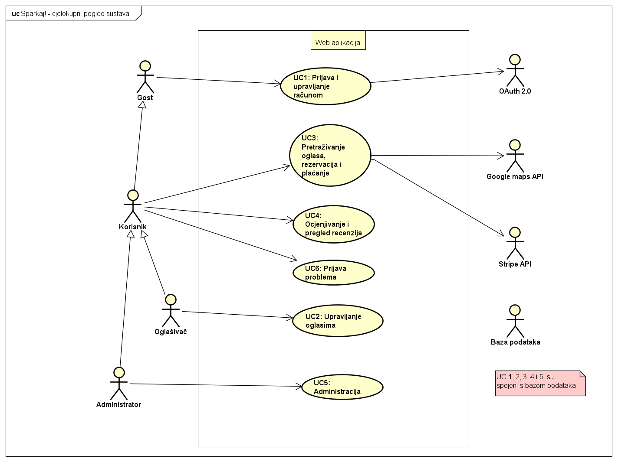
UML dijagram obrazaca uporabe

Slide 9
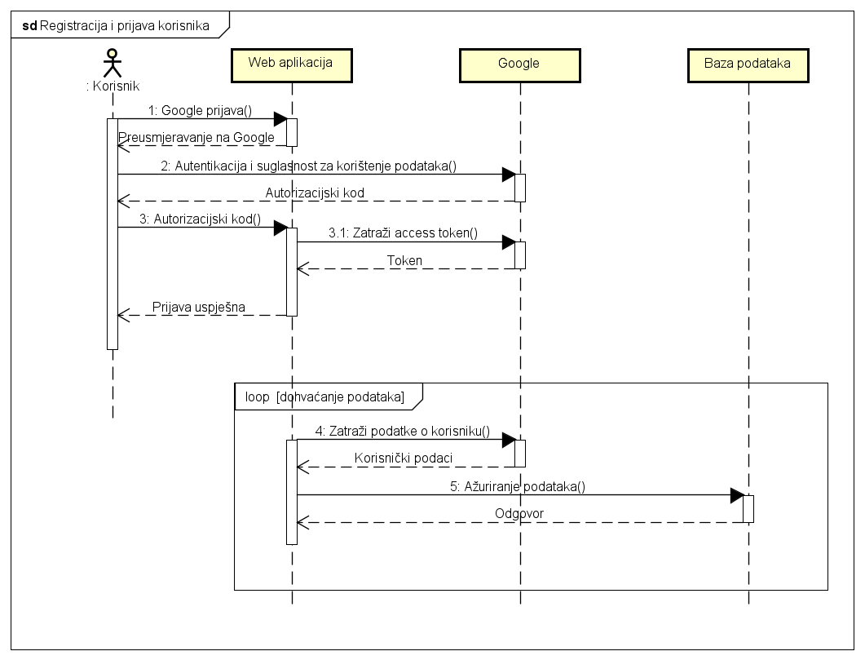
SEKVENCIJSKI DIJAGRAM

Slide 10
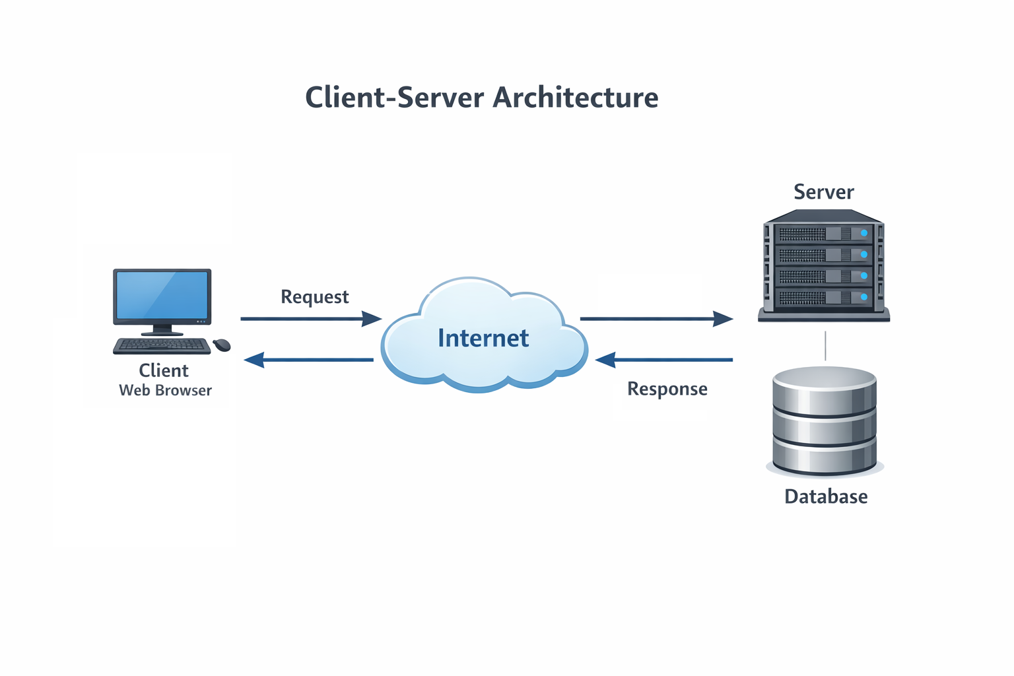
Arhitektura sustava

Slide 11
Ispitivanje
Ispitivanje komponenti:
  test kreiranja oglasa – provjerava da se oglas uspješno stvori
  test dohvaćanja nepostojećeg oglasa – provjerava vraćanje null
  test kreiranja korisnika – provjerava da se korisnik uspješno kreira

Slide 12
ISPITIVANJE
Ispitivanje sustava:
  test prijave korisnika – provjerava uspješnu OAuth2 autentifikaciju
  test rezervacije – provjerava potvrdu rezervacije parkirnog mjesta
  test recenzije – provjerava potvrdu recenzije parkirnog mjesta

Slide 13
Korišteni alati i tehnologije
Frontend: React.js
Backend: Spring Framework
Autentifikacija: OAuth 2.0
Plaćanje: Stripe API
Mapa i lokacije: Google Maps API
Baza podataka: Supabase
Smještaj aplikacije: Render
Dodatni alati: GitHub za verzioniranje

Slide 14
Organizacija rada
  Organizacija komunikacije:
    Github
    Whatsapp
    Discord (online call)
    Sastanci uživo
  GitHub iskustvo:
    rad s granama, pull requestovima, rješavanje konflikata, praćenje verzija koda

Slide 15
ORGANIZACIJA RADA
  Primijenjeni model životnog ciklusa
    Kombinacija vodopadnog i Ad-hoc pristupa
  Vremenski okvir razvoja
    Specifikacija: 3 tjedna
    Implementacija: 8 tjedana
    Testiranje: 1 tjedan
    Dokumentacija: 3 tjedna

Slide 16
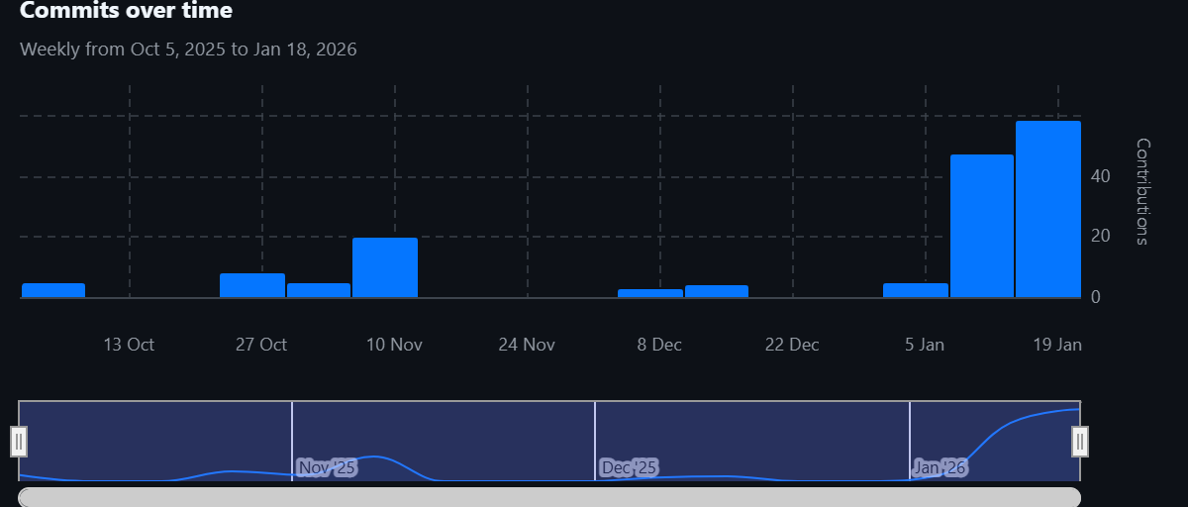
ORGANIZACIJA RADA

Slide 17
Zaključak
Naučene lekcije:
  učinkovita suradnja tima, korištenje GitHub-a
  Naučene nove tehnologije: React, Supabase, Render, Vite, Stripe, Google OAuth 2.0, Google Maps API, JUnit, Selenium
Nikako ne ponoviti:
  neorganizirano rješavanje problema u zadnji trenutak

